Slide 1
Strabologie I. 5. přednáška
MUDr. Martin Komínek
381272@mail.muni.cz
Brno 28.11.2022

Slide 2
Paralytický strabismus - doplnění
Dvojitá obrna zvedačů
Obrna obou svalů podílejících se na elevaci jednoho oka, tedy M.r. sup. a M. obl. Inf.
Může být přítomna malá ptóza i pseudoptóza.
Na podkladě léze v mozkovém kmeni v těsné blízkosti nucleus originis n III.
Při fixaci zdravým okem je na paretickém oku malá hypotropie.
Při fixaci paretickým okem je na zdravém velká hypertropie.
V primárním postavení může být hypotropie latentní / manifestní.
Při vyšetření motility je limitována elevace v abdukci i v addukci.
Kompenzačním postavení - malý záklon hlavy.
Pokud je přítomná malá úchylka v primárním postavení, může být korigována kompenzačním postavením hlavy vedoucí k latentní hypotropii.
Může být přítomno binokulární vidění.

Slide 4
Paralytický strabismus - doplnění
Dvojitá obrna zvedačů
Test pasivní dukce může být pozitivní nebo negativní, záleží na příčině, která je důležitá při rozvaze chirurgického výkonu.
Diff. Dg.:
S pozitivním testem pasivní dukce:
Hydraulická zlomenina
Hyperthyteóza
Brownův syndrom
S negativním testem pasivní dukce:
anomální inserce svalových úponů horního nebo dolního přímého svalu.
Chirurgické řešení indikováno při výškové úchylce v primárním postavení či kompenzačním postavení hlavy.
Provádí se buď zeslabení obou hyperfunkčních svalů postiženého oka, tedy M. obl. sup. a M.r.inf., nebo zeslabení hyperfunkčních zvedačů zdravého oka. Výběr oka záleží na tom, které častěji fixuje.

Slide 5
Inkomitantní strabismus
Paralytický
Restrikční
typ strabismu s limitovanou motilitou způsobenou vnitřními či vnějšími mechanickými faktory.
Široké klinické spektrum.
Většina případů jsou kongenitální, traumatické, endokrinní, postparetické (po prodělané paréze) či myopatické etiologie.
Chirurgické řešení má za cíl napravit především abnormální postavení hlavy, eliminovat/mírnit diplopii v primárním postavení a zlepšit estetiku a psychosociální aspekty pacientova života.

Slide 6
Kongenitální restrikční strabismus
Vazivové změny svalu (COF – congenital orbital fibrosis /CFEOM - congenital fibrosis of extraocular muscles).
Atypický úpon svalu.
Atypicky tvořený prostor orbity neumožňující správnou mechanickou funkci svalu.
Velice vzácné.
Zvláštní skupinou tzv. kongenitální kraniální dysinervační syndromy (Congenital cranial dysinervation dysorders = CCDD)
na pomezí restrikce a parézy.

Slide 7
Kongenitální restrikční strabismus - COF
Bata, B.M., Garrity, J.A., Brodsky, M.C., 2018. Congenital Restrictive Strabismus. JAMA Ophthalmology 136, 442.. doi:10.1001/jamaophthalmol.2017.4345

Slide 8
Kongenitální restrikční strabismus
Vrozená fibróza okohybných svalů - CFEOM
= stacionární zevní oftalmoplegie nebo syndrom vrozené fibrózy zevních okohybných svalů.
Oboustranné neprogresivní kongenitální onemocnění.
Oboustranná ptóza (parciální, někdy asymetrická), hypotropie a váznoucí elevace obou bulbů.
Bulby často nepřesáhnou ani horizontálu, bývá i omezena abdukce.
Mohou být také anomální synkinézy, nejčastěji při pokusu o pohled vzhůru, kdy se oči stáčejí do konvergence.
Kompenzační postavení hlavy – záklon, zvednutá brada.
Předpokládá se dysfunkce částí nebo celých nervů N.III a N. IV. a / nebo svalů, které jsou těmito nervy inervovány.
Chirurgická léčba je svízelná.
Raritní diagnóza.

Slide 9
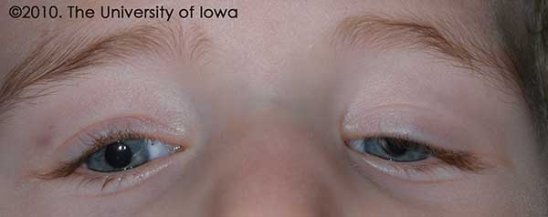
CFEOM
https://webeye.ophth.uiowa.edu/eyeforum/cases-i/case114/CFEOM.html

Slide 10
Posttraumatický restrikční strabismus
Velice častý při traumatech splanchnocrania.
Naprostá většina dána pouze přechodným otokem/hematomem víček či intraorbitálně.
Spontánní úprava po vstřebání otoků a hematomů (obvykle do několika dní).
Pokud přetrvává strabismus i poté, je nutno pomýšlet spíše na traumatické poškození nervu, či samotného svalu.
Při traumatech hlavy zpravidla indikováno CT, které odhalí případné lomné linie, prolomení stěny orbity, či herniaci měkkých tkání do sousedních prostor.

Slide 11
https://i.pinimg.com/564x/7d/a5/74/7da5741d956690c29b32440f62a88e52.jpg

Slide 12
Blow-out fracture
Hydraulická zlomenina orbity při tupých úrazech oka.
Přenos kinetické energie na bulbus -> deformace bulbu do stran -> prolomení spodiny orbity.
Restrikční strabismus se objeví při uskřinutí M.r.inf. v lomné linii protlačeným úlomkem (= trap-door fracture).
Vázne elevace i deprese, v těchto pohledových směrech pacient udává diplopii.
Doprovodným příznakem je často enoftalmus.
Na pacientovi jsou navíc patrny další známky úrazu.
Makroskopicky nejčastěji hematom a otok víček.
Na ŠL pak hyféma, zánětlivá reakce v přední komoře atd…
Pro otok nelze většinou hodnotit hned.

Slide 13
Blow-out fracture
https://www.semanticscholar.org/paper/76-Facial-Trauma-Burton-Kuehl/149b2b47c2c00b770fc5e660253383053a6f2a0c/figure/7

Slide 14
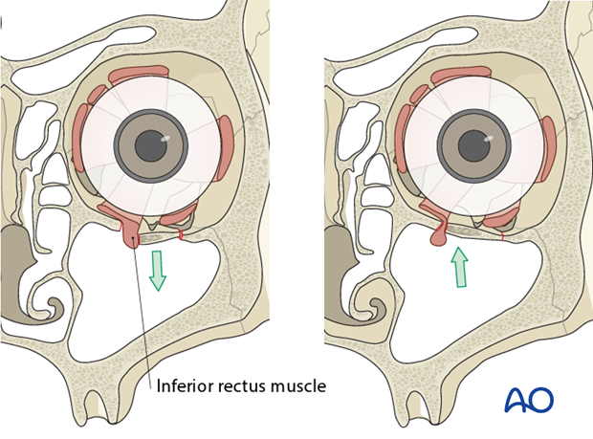
Blow-out fracture
https://resources.aofoundation.org/-/jssmedia/surgery/92/92_o20_i110.ashx?w=620

Slide 15
Blow-out fracture
https://www.researchgate.net/profile/Ali_Bayram8/publication/303711336/figure/fig1/AS:614256689049601@1523461615147/a-b-Coronal-CT-scan-shows-blow-out-fracture-on-the-right-side-red-arrow-a.png

Slide 16
Blow-out fracture
Laura T. Phan, W. Jordan Piluek, Timothy J. McCulley, Orbital trapdoor fractures, Saudi Journal of Ophthalmology, Volume 26, Issue 3,2012, Pages 277-282, ISSN 1319-4534, https://doi.org/10.1016/j.sjopt.2012.05.008. (http://www.sciencedirect.com/science/article/pii/S1319453412000781)

Slide 17
Další, méně časté případy posttraumatického restrikčního strabismu.
Při frakturách zygomatikomaxilárního komplexu bývá traumaticky uskřinut MR ext.
Roof fracture = zlomenina stropu orbity, postižení MR sup. + M. retractor palp. sup. spíše prokrvácením a zhmožděním svalu než jejich uskřinutím.
Při frakturách nasomaxilárního komplexu může být uskřinut MR int. – někdy také po endonasálním chirurgickém výkonu.

Slide 18
https://i.pinimg.com/564x/7d/a5/74/7da5741d956690c29b32440f62a88e52.jpg

Slide 19
Dg. a Th.
Diagnóza
Anamnéza úrazu.
Poúrazová diplopie – ve směru akce postiženého svalu, ale i jeho antagonisty.
Zobrazovací metody – zejména CT (lepší na zobrazení skeletu).
Terapie
Pokud je evidentní uskřinutí svalu mezi kostěnými úlomky, tak časné chirurgické řešení – v řádech dnů, max. pár týdnů.
Konzervativní - vyčkání na vstřebání otoků a hematomů.
Pokud se strabismus nemění ani v půlročním sledovacím období, tak chirurgická th.

Slide 20
Endokrinní orbitopatie
= Gravesova = Graves-Basedowova orbitopatie
Chronické (většinou progresivní) onemocnění orbity s prokázanou vazbou na autoimunitní onemocnění ŠŽ (nejčastěji u Graves-Basedowovovy choroby, ať již ve fázi hyperfunkce, hypofunkce či eufunkce).
Autoprotilátky se vážou na:
Receptrory TSH ve ŠŽ -> po navázání protilátek na tento receptor dochází k jeho aktivaci
=> způsobuí hypertyreózu, zvýšenou tvorbu hormonů T3 a T4.
Pojivo orbitálního tuku a okohybných svalů – zmnožení objemu měkkých tkání orbity, později i fibrotizace těchto tkání -> porucha motility z narušené mechaniky, tedy restrikce.
Podkožní vazivo přední strany bérce (tedy holeň) = způsobuje pretibiální myxedém s porušením lymfatického toku, nebo dermatopatii.
Podkoží rukou/nohou -> paličkovité prsty =akropachie/pachyakrie.

Slide 21
Endokrinní orbitopatie
U cca 50% pacientů je zjištěna hypertyreóza, u dalších cca 50% pacientů je v anamnéze léčba tyreotoxické krize (farmakologická/chirurgická/radiační).
Poruchy motility jsou přítomny u 30-50 % pacientů s G-B chorobou.
Subj. obtěžující diplopie.
Operace bývá indikována u 9-15 % pacientů s EO.
Nejčastěji po 5. deceniu, u dětí nebývá.

Slide 22
Endokrinní orbitopatie
Další příznaky G-B choroby:
Struma - difúzní, u starších pacientů tvorba uzlů, někdy i poslechové šelesty.
Tyreotoxikóza – nárůst hormonů ŠŽ v krevním oběhu -> vliv na různé tkáně.
Agitace, nervozita, nesoustředěnost, zvýšená teplota, pocení, intolerance tepla, úbytek váhy,
Zvýšená chuť k jídlu, polyfagie.
Zvýšená aktivace sympatiku − tachykardie, palpitace, arytmie, hypertenze
Průjmy, zvýšená peristaltika trávicí trubice.
Hyperreflexie, třes rukou.
Proximální myopatie − svalová slabost a atrofie především svalstva pletenců, tedy svalstva v okolí ramen/lopatek a pánve/kyčlí.
Osteoporóza.
Starší lidé mají vyjádřeny spíše oběhové příznaky a tzv. apatetickou formu (apatie, snížená psychická reaktivita).

Slide 23
Endokrinní orbitopatie - příznaky
Dalrymplův symptom | Retrakce horního víčka, nad limbem obnažuje skléru, zhoršuje uzávěr oční štěrbiny (lagoftalmus)
Graefeho symptom | Při pohledu dolů chybí souhyb horního víčka s bulbem, víčko zůstává pozadu, nad limbem jde vidět proužek obnažené skléry
Giffordův symptom | Obtížná až nemožná everze horního víčka
Stellwagův symptom | Rohovka osychá, méně časté a vydatné mrkání
Jellinkův symptom | Abnormální pigmentace kůže víček
Enrothův symptom | Edém víčka v oblasti preseptální části, není v oblasti pretarzální části víčka
Moebiův příznak | Nedostatečná konvergence kvůli fibrotizaci svalů
Kocherův příznak | Vzhled zírání, „vytřeštěné oči“

Slide 24
Endokrinní orbitopatie - příznaky
Zánětlivý otok měkkých tkání orbity s axiální protruzí bulbu (=exoftalmus).
Pseudoglaukom – útlak bulbu zvenčí může způsobit elevaci NT.
V nejzávažnějších případech až ztráta zraku v důsledku útlaku zrakového nervu či poškození rohovky (v důsledku retrakce víček + exoftalmu a následné progredující expoziční keratopatii-> v extrému až perforace bulbu při chronickém vředu rohovky).
Patogeneze: Není doposud přesně známa, předpokládá se zkřížená autoimunitní zánětlivá reakce spouštěná a podporovaná T lymfocyty, které produkují specifické protilátky proti antigenům štítné žlázy a měkkým tkáním orbity.
Dg.: anamnéza AI onemocnění ŠŽ, klinický obraz, zobrazovací metody (MRI orbit), role markerů je diskutována pro nejasnou vazbu na klinický průběh onemocnění.

Slide 25
Endokrinní orbitopatie – terapie
Podle aktivity a závažnosti onemocnění a subj. dopadu na pacientův život.
Primárně snaha o eufunkci ŠŽ.
I.v. kortikosteroidy.
Anti-CD20 monoklonální protilátky (Rituximab).
Striktní zákaz kouření (cigaretový kouř komplikuje průběh endokrinní orbitopatie, kuřáci mívají zpravidla těžší formy EO, kouření snižuje účinnost imunosupresivní léčby).
Chirurgická terapie jen při neaktivní orbitopatii – retropozice svalů s restrikcí (komplikací chirurgického řešení bývá zejm. pooperační diplopie, ztráta fúze), případně i dekomprese orbity – snaha o zmírnění útlaku optiku.
Radiační dekomprese orbity – 5-10 Gy z laterální strany, cílené na konus orbity – pozdější efekt než chirurgická th, dřívější než kortikoidy.

Slide 26
Endokrinní orbitopatie
Schovánek, J., Cibičková, Ľ., Karhanová FEBO, M., Kalitová, J., Fryšák, Z., & Karásek, D. (2017). Endokrinní orbitopatie a nová doporučení. Interní Med., 19(5), 246-250. doi: 10.36290/int.2017.040.

Slide 27
Endokrinní orbitopatie
Schovánek, J., Cibičková, Ľ., Karhanová FEBO, M., Kalitová, J., Fryšák, Z., & Karásek, D. (2017). Endokrinní orbitopatie a nová doporučení. Interní Med., 19(5), 246-250. doi: 10.36290/int.2017.040.

Slide 28
Endokrinní orbitopatie
Schovánek, J., Cibičková, Ľ., Karhanová FEBO, M., Kalitová, J., Fryšák, Z., & Karásek, D. (2017). Endokrinní orbitopatie a nová doporučení. Interní Med., 19(5), 246-250. doi: 10.36290/int.2017.040.

Slide 29
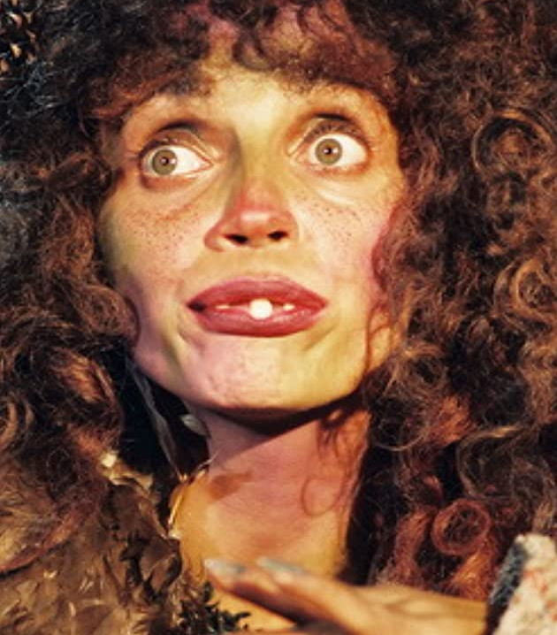
Endokrinní orbitopatie
https://m.media-amazon.com/images/M/MV5BMTE4NTFiZWUtNjA1ZS00Y2EwLTg0OTktYTA0MjU0OWU4YTczXkEyXkFqcGdeQXVyNjUxNDEwOTk@._V1_UY1200_CR578,0,630,1200_AL_.jpg

Slide 30
Postparetický restrikční strabismus
Pokud paréza či plegie (bez ohledu na příčinu) trvá delší dobu (roky).
Atrofie/vazivová přestavba svalu.
Poté i po vymizení primární příčiny parézy nedochází k návratu funkce svalu.
Raritní diagnóza.

Slide 31
Postoperační restrikční strabismus
V návaznosti na chirurgický výkon v orbitě/jejich stěnách.
Následkem pooperačního zánětu, jizvení orbitálních měkkých tkání či změny konformace orbity samotné.
Důležitou součástí obsahu orbity je i orbitální tuk, který vytváří „polštář“ pro volný pohyb bulbu.
Riziko stoupá s věkem, přidruženým onemocněním a rozsahem chirurgického výkonu.
Raritní diagnóza.

Slide 32
Myopický restrikční strabismus
U extrémních axiálních myopií v dospělém věku (AXL i přes 30 mm).
Přítomna často také porucha vaziva.
M.r.sup. sklouzne k m.r. int. , m.r. ext. sklouzne k m.r.inf.
Extrémně elongovaný bulbus omezen prostorem orbity.
Raritní diagnóza.

Slide 33
Myopatický restrikční strabismus
Myopatie = primární funkční/strukturální porucha kosterních (příčně pruhovaných) svalů.
Různé příčiny, nutno správně odlišit od jiných příčin restrikčních strabismů.
Hereditární = vrozené
svalové dystrofie
myotonie a kanalopatie
kongenitální myopatie
metabolické myopatie
mitochondriální myopatie
Získané
zánětlivé myopatie
endokrinní myopatie
myopatie u systémových onemocnění
polékové a toxické myopatie

Slide 34
Myopatický restrikční strabismus
Chronická progresivní externí oftalmoplegie (CPEO)
Nejčastější projev mitochondriální myopatie.
V primárním postavení – oboustranná ptóza, vytahuje obočí nahoru, snaží se vytáhnout ptotická víčka, nelze elevace, chabé i pohledy v laterálních směrech.
Pomalu progreduje, zpravidla symetrická oftalmoplegie.
Různá manifestace – pouze víčka, okohybné svaly až následně, systémová postižení (encefalopatie).
Nejvíce zasaženy tkáně s největším oxidativním metabolismem – kosterní svaly, mozek, myokard (tkáně nejvíce závislé na rychlé energii z mitochondrií).

Slide 35
Myopatický restrikční strabismus
Kearnsův-Sayreův syndrom (KSS)
Mitochondriální myopatie s typickým nástupem před 20. rokem života
Závažnější varianta CPEO
+ pigmentová retinopatie, poruchy srdečního rytmu/mozečková ataxie/zvýšená hladina proteinu v likvoru.
Diagnostika:
Molekulární diagnostika – zjistí sporadické chybění mtDNA (výjimečně je zjištěn i maternální přenos tohoto onemocnění).
MRI – abnormální signál při normální velikost okohybných svalů, chronické případy atrofie EOS.
Svalová biopsie, speciální histologické metody, molekulární histologické metody.
Těžké víčka, diplopie v sekundárních a terciárních pohledových směrech.
Léčba:
v současnosti není kauzální efektivní léčba, pacienta je nutno dispenzarizovat, mezioborová spolupráce, mírní se příznaky onemocnění.

Slide 36
Myopatický restrikční strabismus
Endokrinní myopatie
Thyreotoxická myopatie – při onemocnění štítné žlázy – slabost okohybných svalů, bez návaznosti na endokrinní orbitopatii.
Thyreotoxická periodická paralýza (TPP)
Ataky svalové slabosti při hypertyreóze.
Hypokalémie -> špatná funkce svalů.
Asociovaná se specifickými genetickými mutacemi v genech pro iontové kanály => kanalopatie.
Při postižení dýchacích svalů může pacienta ohrožovat na životě.
Bez léčby se obvykle stav navrací, proto periodická paralýza.
Traumatická myopatie
Po traumatu svalu jakýmkoliv mechanismem úrazu (tupé/ostré úrazy).

Slide 37
Congenital cranial dysinervation disorders
= vrozené hlavové dysinervační poruchy
Souhrnné označení pro skupinu strabologických diagnóz s těmito znaky:
Vrozené.
Neprogredující.
Sporadické i dědičné formy.
Vývojové abnormality jednoho či více hlavových nervů či jejich jader.
Primární dysinervace:
Chybí normální inervace.
Neurony nejsou vyvinuty, nebo vedou jinam, než by měly.
Sekundární dysinervace:
Aberantní vývojová inervace jinými nervy.
CCDDs primárně neprogredují, mohou však vést k sekundárním změnám (např. fibróze).
Jsou na pomezí paralytického a restrikčního strabismu.
Někdy i patologie samotných svalů/kostěných struktur orbity.

Slide 38
Congenital cranial dysinervation disorders
Řadíme zde:
Duanův retrakční syndrom.
Duan radial-ray syndrome (DRRS).
Möbiusův (někdy také Möbiův) syndrom.
Marcus-Gunn jaw-winking syndrom.
Crocodile-tear syndrome = syndrom krokodýlích slz = Bogoradův syndrom.
Někdy se k nim řadí také kongenitální ptózy a parézy.
Dvojitá obrna zvedačů.
Dědičná vrozená paréza n.VII. = hereditary congenital facial palsy (HCFP)
Někdy také CFEOM.

Slide 39
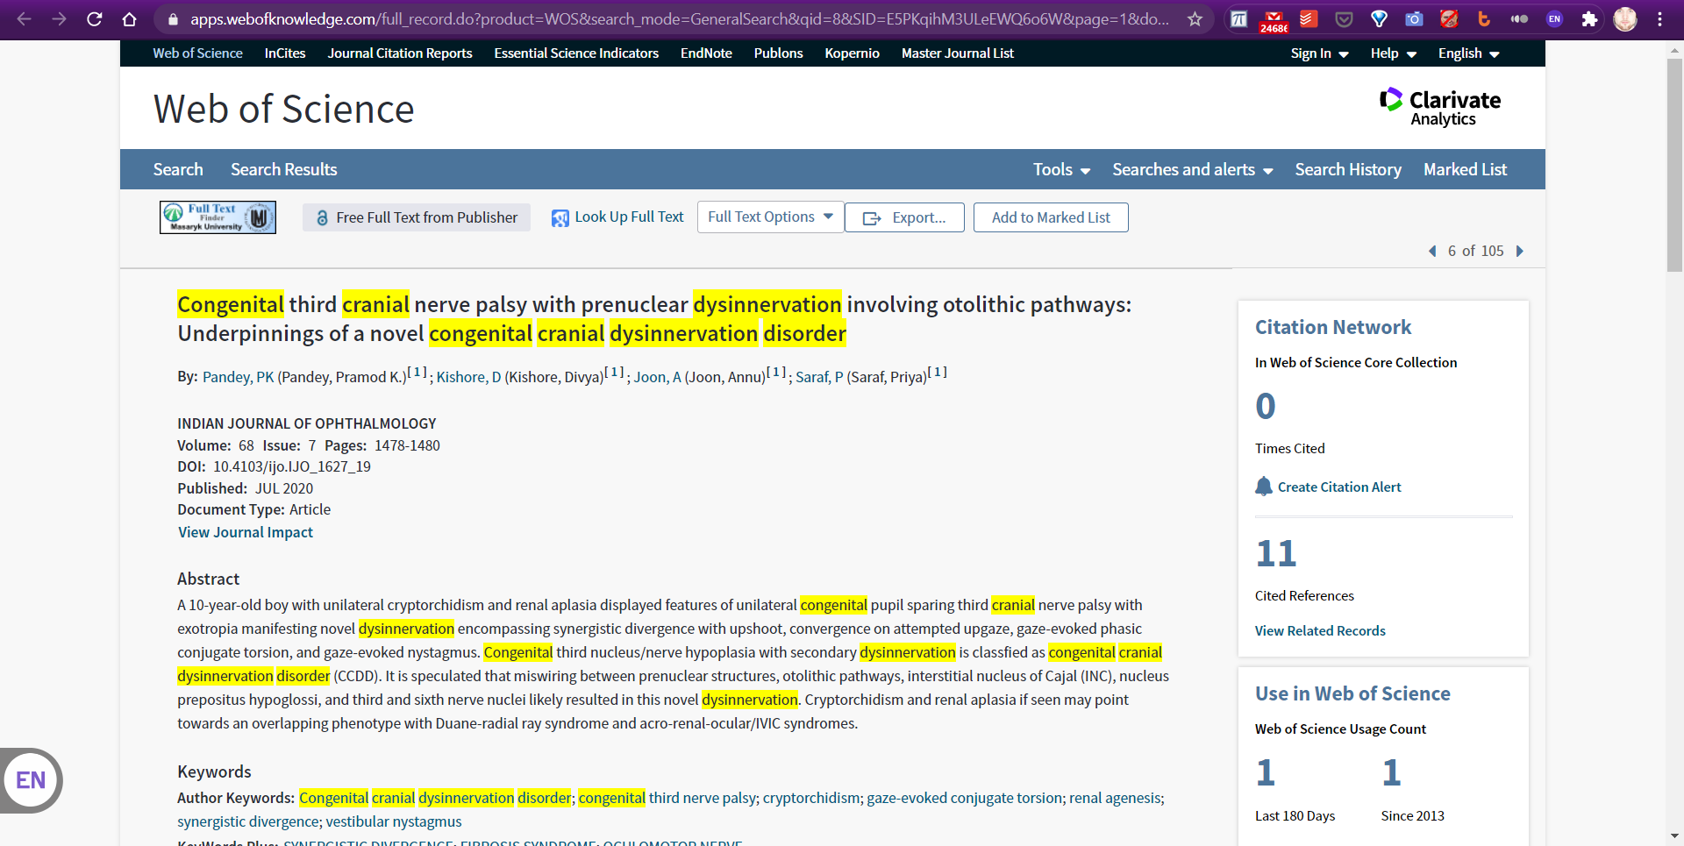

Slide 40
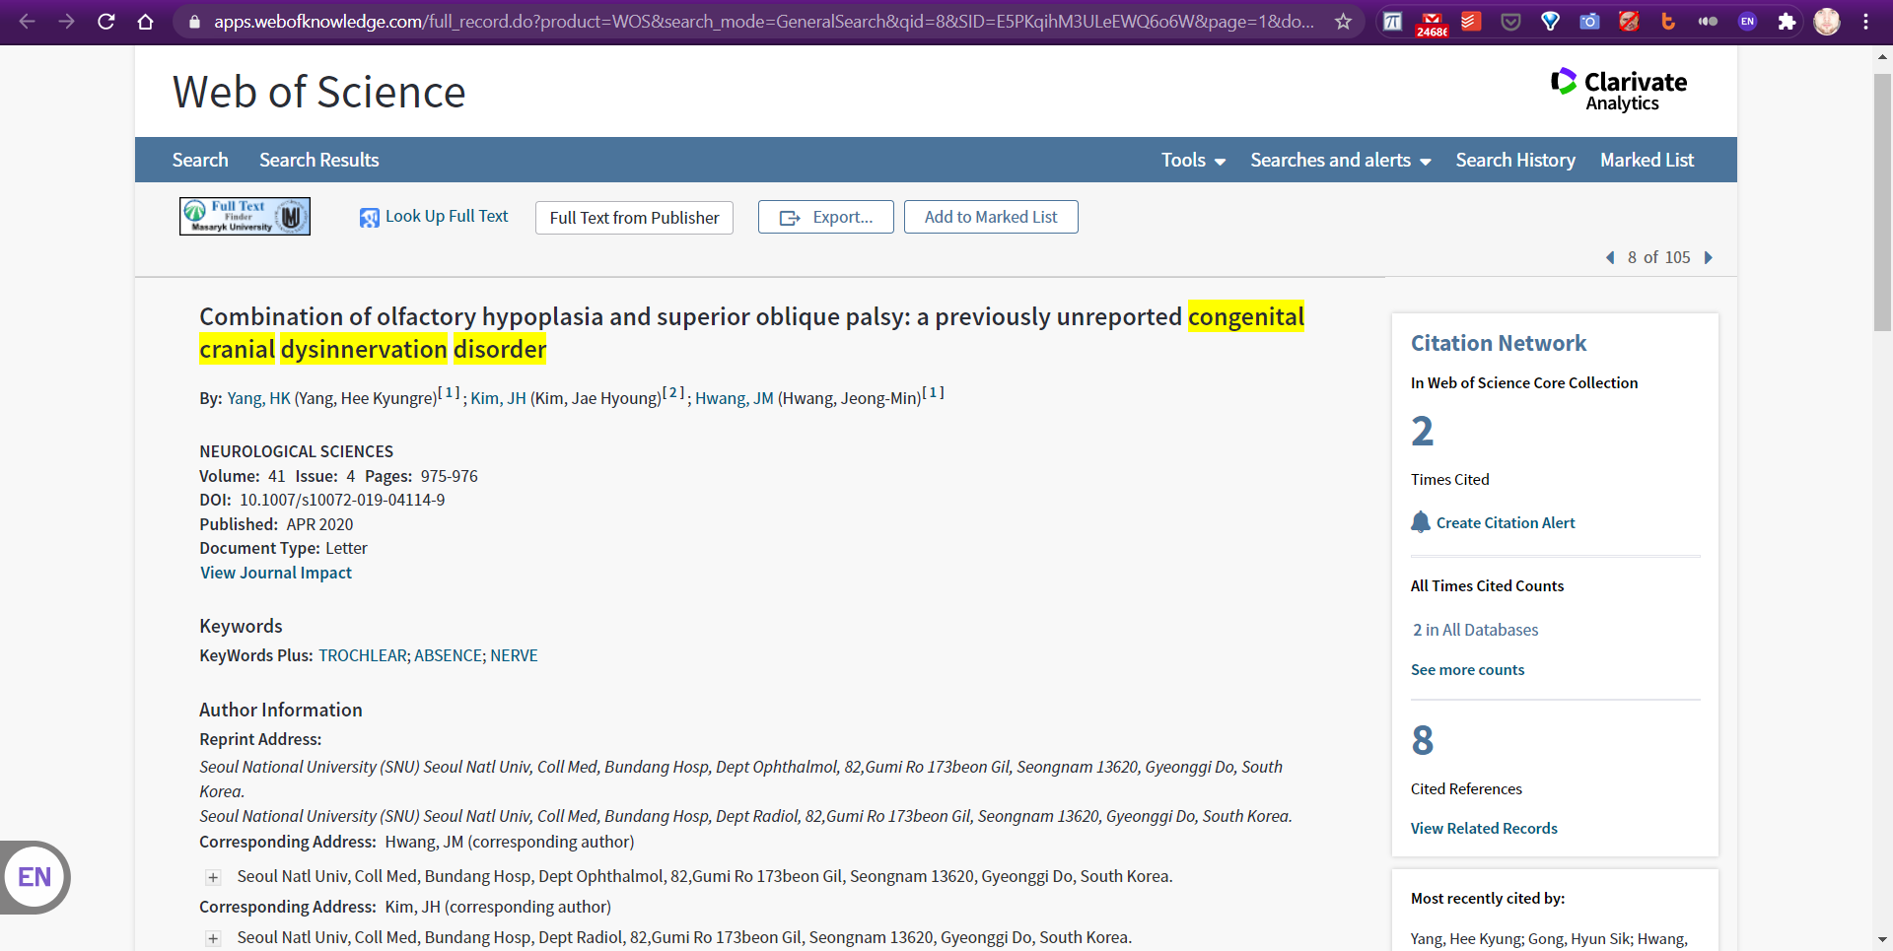

Slide 41
Congenital cranial dysinervation disorders
Řadíme zde:
Duanův retrakční syndrom.
Duan radial-ray syndrome (DRRS).
Möbiusův (někdy také Möbiův) syndrom.
Marcus-Gunn jaw-winking syndrom.
Crocodile-tear syndrome = syndrom krokodýlích slz = Bogoradův syndrom.
Někdy se k nim řadí také kongenitální ptózy a parézy.
Dvojitá obrna zvedačů.
Dědičná vrozená paréza n.VII. = hereditary congenital facial palsy (HCFP).
Někdy také CFEOM.

Slide 42
Duanův retrakční syndrom
Kongenitální.
Některé znaky nemusí být patrny hned po narození.
Variabilní porucha horizontálních pohybů se zúžením oční štěrbiny a retrakcí bulbu při pokusu o addukci.
Někdy stočení bulbu nahoru/dolů.
Etiopatogeneze je vysvětlována jako abnormalita v mechanice svalů, jejich inervaci, či jako neurologická nebo genetická porucha
Každá abnormita buď samostatně, nebo se navzájem ovlivňují
-> různé klinické manifestace.
Předpoklad chybné inervace n. abducens a aberantní inervace M.r.ext. vlákny n.oculomotorius.
80% je unilaterálních, častěji postiženo levé oko.
Ženy jsou postiženy nepatrně častěji než muži (52:48).
Při oboustranném postižení může být na každém oku jiný typ DS.

Slide 43
Duanův retrakční syndrom
Typ I.
Nejčastější, až 70% všech případů Duanova syndromu.
Esotropie – omezená nebo chybějící abdukce
Relativně normální addukce.
Retropozice mediálního přímého svalu, v indikovaných případech navíc s resekcí ipsilaterálního zevního přímého svalu.
Typ II.
Nejméně častý typ.
Exotropie – omezená nebo chybějící addukce.
Relativně normální abdukce.
Typ. III.
Esotropie i exotropie, obojí je stejně pravděpodobné.
Limitace abdukce i addukce, zúžení oční štěrbiny při addukci.

Slide 44
Duanův retrakční syndrom
https://www.youtube.com/watch?v=RiM2IhlQQBY

Slide 45
Duanův retrakční syndrom
https://www.youtube.com/watch?v=RiM2IhlQQBY

Slide 46
Duanův retrakční syndrom
Typ I.
https://www.youtube.com/watch?v=N8Amo9y_lZE&t=61s
Typ II.
https://youtu.be/9YC9_FuHAA4?t=19
Typ. III.
https://youtu.be/0RGVg0ngeYw?t=15

Slide 47
Duan radial-ray syndrome
Duanův syndrom (kterýkoliv typ) + dysmelie (vývojová porucha končetiny) dána poruchou v radiálních paprscích.
= Okihirův syndrom (Okihiro syndrome).
Genetický podklad.

Slide 48
Duan radial-ray syndrome
https://medlineplus.gov/genetics/condition/duane-radial-ray-syndrome/

Slide 49
Duan radial-ray syndrome
https://medlineplus.gov/genetics/condition/duane-radial-ray-syndrome/

Slide 50
Duan radial-ray syndrome
https://medlineplus.gov/genetics/condition/duane-radial-ray-syndrome/

Slide 51
Crocodile tear syndrom
= Gustolakrimální reflex = Bogoradův sy.
Jednostranné slzení spouštěné chuťovými podněty.
Vzácná diagnóza.
Může se vyvinout po Bellově obrně, či traumatické paréze.
Vrozený může být společně s Duanovým syndromem.
Předpokládá se abnormální inervace slzné žlázy regenerujícími chuťovými vlákny buď z lícního nervu (N. VII.), nebo z glossopharyngeu (N. IX.)
Ipsilaterální postižení.
Vzácné + ze strabologického hlediska nic navíc oproti Duanovi => okrajová diagnóza.

Slide 52
Hereditary congenital facial palsy
Vrozené parézy obličeje, či jeho částí.
Variabilní obraz, mohou být přítomné také ptózy, či lagophthalmus, paralytický strabismus, další CCDD…
Individuální přístup.
Poměrně vzácné.

Slide 53
Congenital cranial dysinervation disorders
Řadíme zde:
Duanův retrakční syndrom.
Duan radial-ray syndrome (DRRS).
Möbiusův (někdy také Möbiův) syndrom.
Marcus-Gunn jaw-winking syndrom.
Crocodile-tear syndrome = syndrom krokodýlích slz = Bogoradův syndrom.
Někdy se k nim řadí také kongenitální ptózy a parézy.
Dvojitá obrna zvedačů.
Dědičná vrozená paréza n.VII. = hereditary congenital facial palsy (HCFP).
Někdy také CFEOM.

Slide 54
Děkuji Vám za pozornost!

